Slide 1

Методы взаимодействия с LLM для управления игровым агентом в трехмерном движке Unreal Engine 5
Студент: Больных А.С. РК6-74Б
Научный руководитель: Витюков Ф.А.

Slide 2
Постановка задачи
Цель работы: Разработать игровую систему, моделирующую взаимодействие LLM-модели и игрового агента с параметрами здоровье, температура, усталость, сытость. Управляемый агент должен взаимодействовать с окружающей средой, удовлетворяя свои игровые потребности.
Задачи:
Создать 3D-сцену с объектами, включающие себя различные параметры;
Разработать механизм приёма/передачи сообщений между LLM-моделью и игровым агентом/окружающим миром;
Создать интерфейс с возможность выбора игровых блоков ЛКМ;
Создать управляемое LLM дерево поведения агента.

Slide 3
Актуальность
Актуальность работы заключается в следующем:
LLM является универсальным инструментом, позволяющим сократить написание кода;
На рынке представлено мало решений для интеграций LLM, управляющих какими-либо функциями внутри Unreal Engine 5;
Данная работа экспериментальная и позволяет исследовать оптимальность использования LLM в Unreal Engine 5.

Slide 4
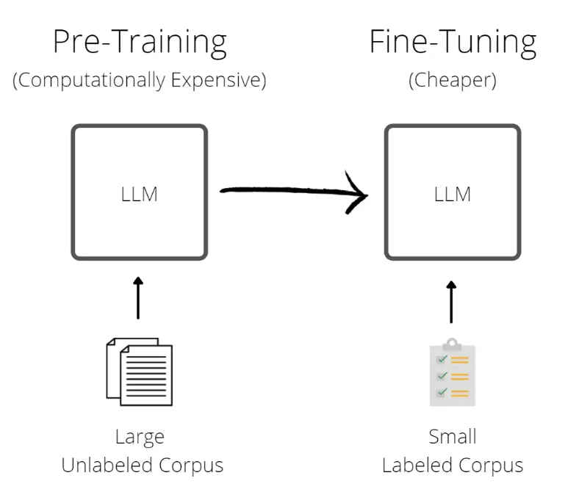
Принцип работы LLM
Цель модели — предсказать текст, который, скорее всего, будет следующим.
О сложности и производительности модели можно судить по тому, сколько у нее параметров.
Параметры модели — это количество факторов, которые она учитывает при формировании результатов.
Рис. 1. Обучение и настройка модели

Slide 5
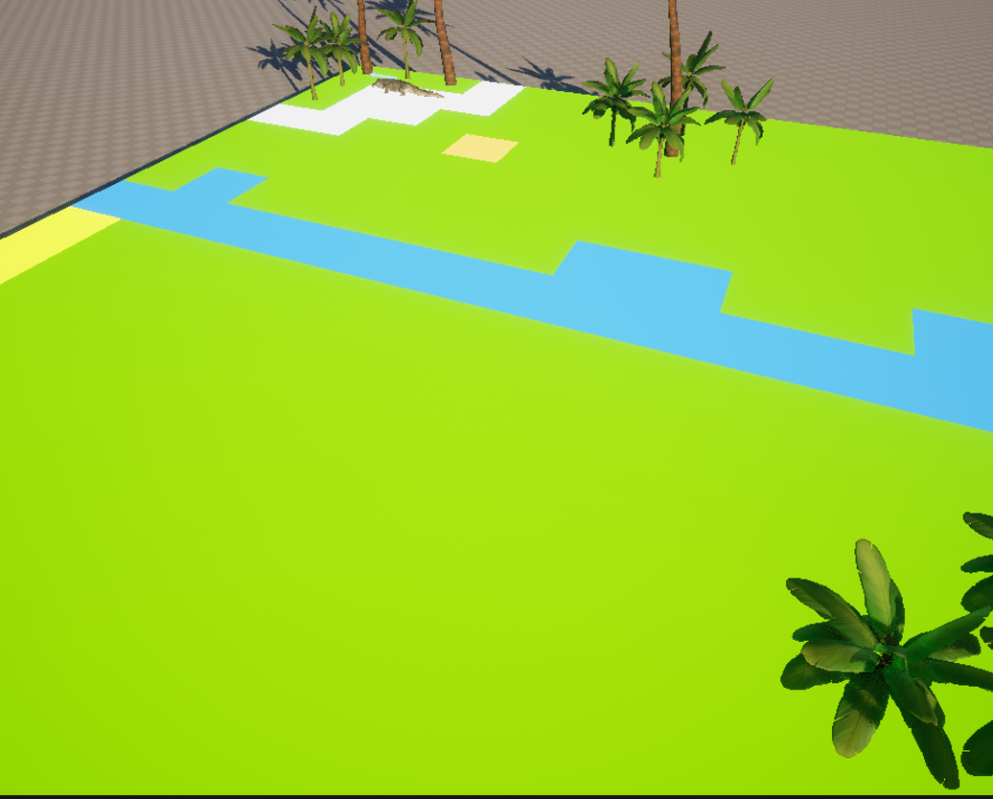
Разработка игрового поля
ASpawner порождает различных наследников класса ABLOCK, в зависимости от символа из карты.
Гнездо
Пустыня
Снег
Вода
Трава
Лес
ASpawner
AGrassBlock
«карта»[i][j] == “g”
Рис. 2. Игровое поле

Slide 6
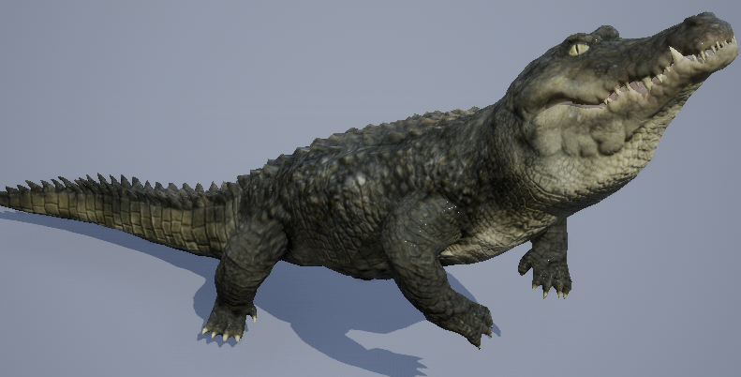
Игровой агент
Характеристики
Здоровье (0-100)
Сытость (0-150)
Усталость (0-100)
Температура
Функции
go_near_<area>
go_random
go_maxforest
eat
rest
Рис. 3. Модель игрового агента

Slide 7
Правила игры
Здоровье уменьшается если:
усталость < 0,
температура > 40
температура < 15
сытость < 0
В гнезде восстанавливается здоровье и усталость.
Восстанавливать сытость можно только находясь в лесу.
Рис. 3. Модель игрового агента

Slide 8
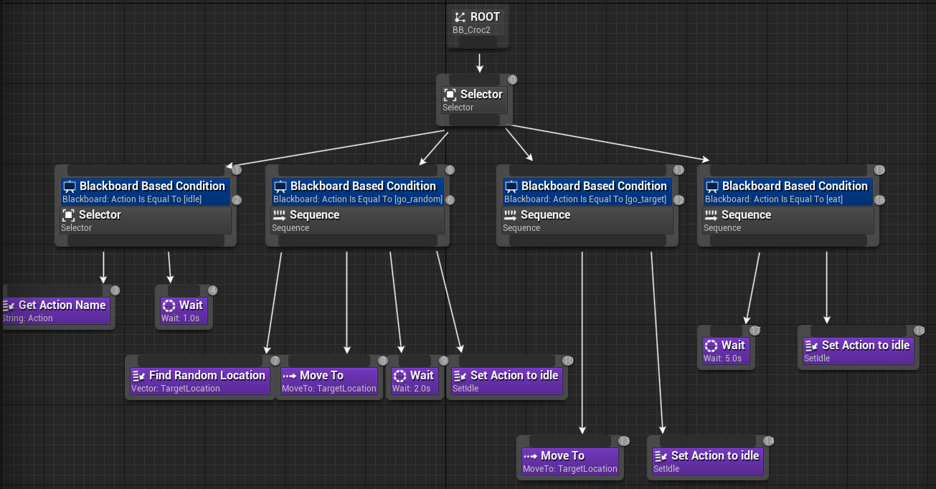
Дерево поведения
Рис. 4. Дерево поведения агента

Slide 9

Взаимодействие с LLM
BP_Animal
BP_HUD
Start
Action == idle
Get answer
Token Generated
Spawner
AI_Controller
Blackboard
Behavior Tree
Add Action
Action
20 seconds

Slide 10
Анимирование
За анимацию отвечают компоненты Animation Blueprint и Blend Space
Плавание
Ходьба

Slide 11
Заключение
В результате работы были выполнены следующие задачи:
1. Создание игровой модели из ISMC кубов;
2. Создание персонажа с различными характеристиками;
3. Интеграция LLM модели llama-2-7b в UE 5;
4. Работа с анимацией и деревом поведения;

